Slide 1
Genetické Algoritmy
Petr Sedláček
Radek Marciňa
Školitel: Miroslav Čepek
4. minikonference

Slide 2
Obsah
O co se pokoušíme
Stav při minulé minikonferenci
Jak jsme pokročili
Počítání fitness
Problémy, na které jsme narazili
O co se pokusíme nyní
Video ze hry
Možná i samotné spuštění hry

Slide 3
O co se pokoušíme
Vytvořit počítačovou hru
Proti sobě budou bojovat dva týmy
Cíl každého člena týmu:
Zabít co nejvíce nepřátelských hráčů
Prozkoumat co nejvíce území
Přežít co nejdéle
Jak toho docílíme:
Pomocí lineárních genetických algoritmů

Slide 4
Stav z minula
Hráči neuměli měnit směr pohybu
Mohli střílet
Mohli se křížit
Jen částečně viděli zdi

Slide 5
Jak jsme pokročili
Hráči již docela dobře vidí
Vidí zdi a ostatní panáčky
Ví, jestli je to co vidí před nimi nebo vedle nich
Zjistili jsme optimální hodnoty parametrů potřebných ke křížení
Zabralo nejvíce času
Konečně se nám podařilo vyzkoušet funkčnost genetických algoritmů – fungují !

Slide 6
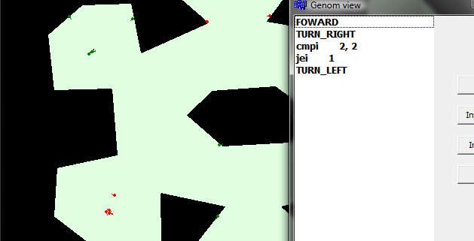
Video ze hry

Slide 7
Počítání fitness
Je třeba určit úspěšnost jedinců
Kritéria úspěšnosti jedinců:
Zabití soupeře | + 700 000 bodů
Přežití celé hry | + 100 000 bodů
Vzdálenost od počátku | + 500 bodů / pixel
Ušlá cesta | + 30 bodů / pixel
Délka života | + 5 bodů / cyklus
Zabití spoluhráče | - 100 000 bodů

Slide 8
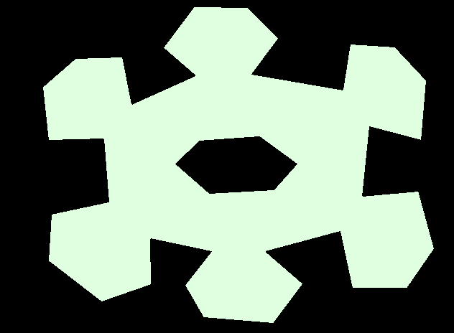
Počítání fitness
Je třeba určit úspěšnost jedinců
Kritéria úspěšnosti jedinců:
Zabití soupeře | + 700 000 bodů
Přežití celé hry | + 100 000 bodů
Vzdálenost od počátku | + 500 bodů / pixel
Ušlá cesta | + 30 bodů / pixel
Délka života | + 5 bodů / cyklus
Zabití spoluhráče | - 100 000 bodů

Slide 9
Problémy, na které jsme narazili
Vidění hráčů
Velké zatížení procesoru
100 hráčů dokáže vytížit 3 GHz procesoru
Operační paměť - memory leak
Velké množství instrukcí
Snižuje se tím šance, že se najde chytrý jedinec
Většina instrukcí nepotřebných
Vypadávání hráčů z mapy
op_mov | op_jmp | op_jbe | op_FORWARD
op_movi | op_jmpi | op_jbei | op_BACK
op_add | op_exit | op_jge | op_STRAFE_LEFT
op_addi | op_je | op_jgei | op_STRAFE_RIGHT
op_neg | op_jei | op_cmpi | op_TURN_LEFT
op_rand | op_jne | op_cmpni | op_TURN_RIGHT
op_randi | op_jnei | op_count | op_FIRE

Slide 10
Zkouška vlastní inteligence
Vyzkoušeli jsme hráčům vložit námi vytvořené chování
Objevili jsme problémy
Zjistili jsme, že je to velmi obtížné
Objevili jsme problémy s viděním hráčů
Zbytek hry fungoval skvěle

Slide 11
O co se pokusíme nyní
Zdokonalit vidění
Snížit nároky na počítač
Zvýšit počet vstupních informací
Snížit počet instrukcí v genomu
Některé nepotřebné instrukce vymazat
Některé instrukce spojit a vytvořit z nich jednu
Zbude-li čas, tak i jednoduché 3D prostředí

Slide 12
Pokus o spuštění hry

Slide 13
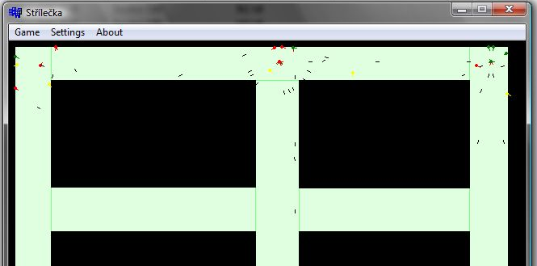
Děkujeme za pozornost
Petr Sedláček KeckaS@gmail.com
Radek Marciňa xsuperloadx@centrum.cz
Školitel: Ing. Miroslav Čepek lagon@centrum.cz

